Slide 1
Aula 012|7º Ano
Calor e temperatura II

Slide 2
v
Relembrando
Temperatura
Grau de agitação das moléculas
Calor
Energia em trânsito

Slide 3
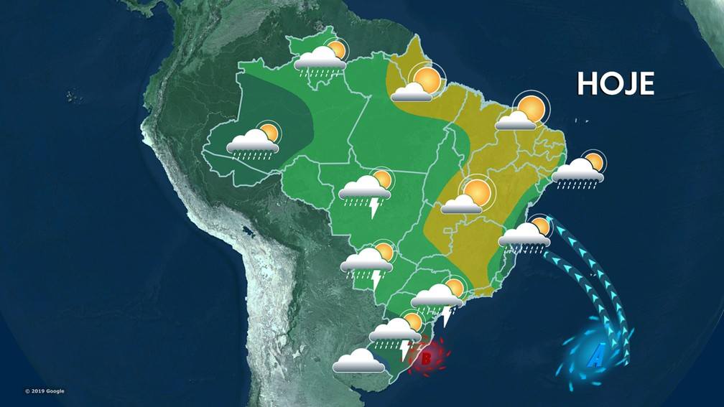
v
Relembrando
Errado!
Hoje vai fazer muito calor e teremos pancadas de chuva!
Certo!
Hoje as temperaturas serão
altas e teremos pancadas de chuva!

Slide 4
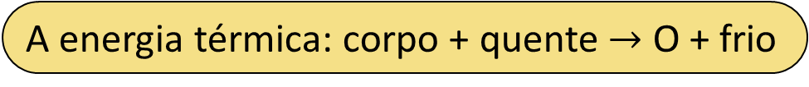
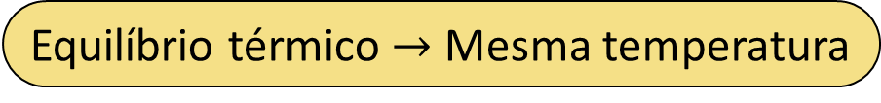
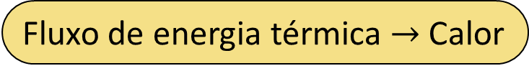
v
Relembrando
Equilíbrio térmico $→$ Mesma temperatura
A energia térmica: corpo + quente $→$ O + frio
Fluxo de energia térmica $→$ Calor

Slide 5
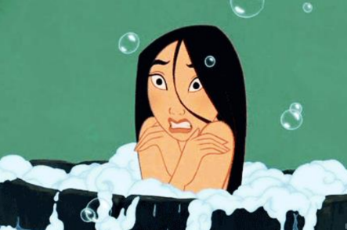
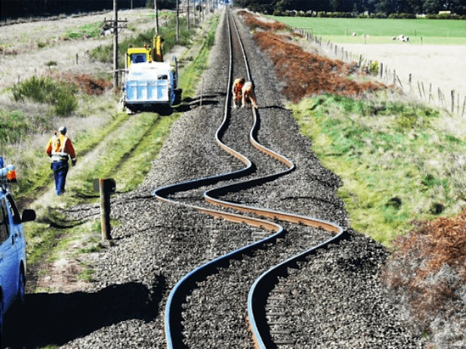
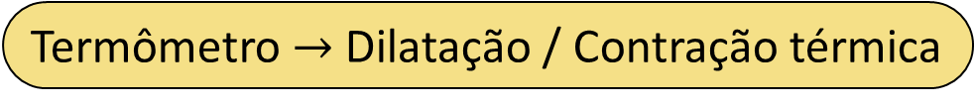
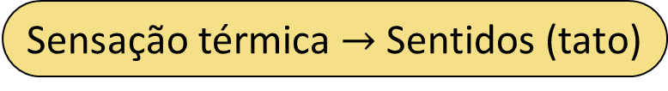
v
Relembrando
Sensação térmica $→$ Sentidos (tato)
Termômetro $→$ Dilatação / Contração térmica

Slide 6
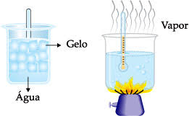
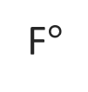
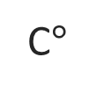
v
Escalas de temperatura
C$°$
F$°$
K
100
212
373
Ponto de ebulição da água
100
partes
180
partes
100
partes
C
F
K
0
32
273
Ponto de fusão do gelo

Slide 7

v
Escalas de temperatura
C$°$
100
373
Ponto de ebulição da água
100
partes
100
partes
C
K
0
273
Ponto de fusão do gelo
$≠$ está apenas no ponto 0
K = C + 273

Slide 8
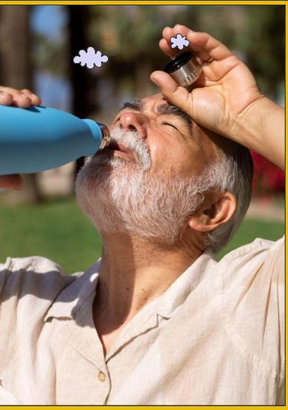
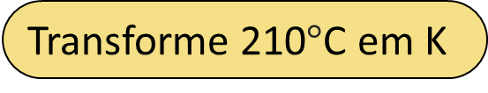
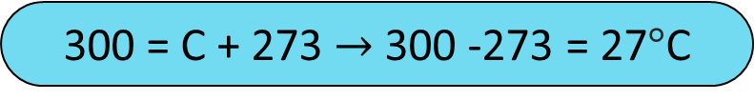
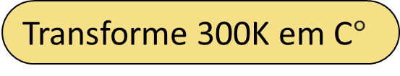
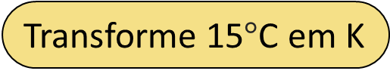
v
Escalas de temperatura
K = C + 273
Transforme 210$°$C em K
K = 210 + 273 = 483K
Transforme 15$°$C em K
K = 15 + 273 = 288K
Transforme 300K em C$°$
300 = C + 273 $→$ 300 -273 = 27$°$C

Slide 9
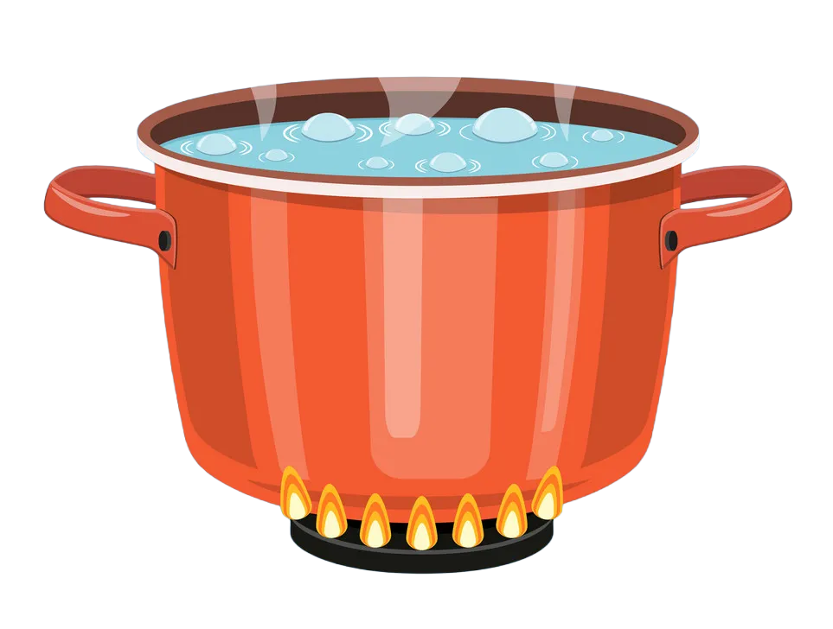
v
Escalas de temperatura
Na mudança de fase a temperatura não se altera (mesmo recebendo calor)
Calor
Calor específico
Aumento de Temperatura
Calor Latente
Mudança de fase

Slide 10
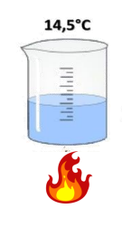
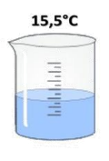
v
Calor Específico
Facilidade ou dificuldade de um material trocar calor
1 g de H2O
Quantidade de energia (calor) para que 1g de um material altere sua temperatura em 1°C.

Slide 11
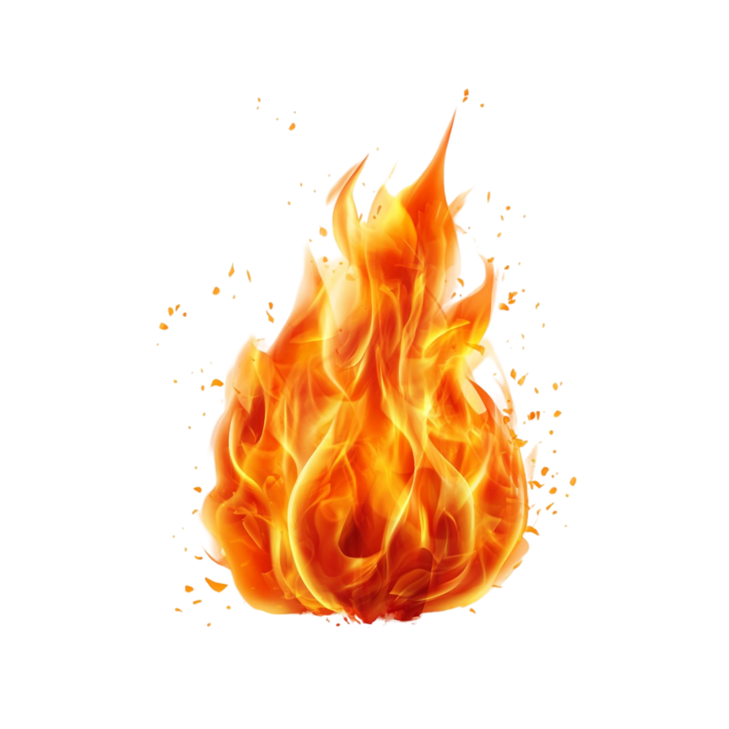

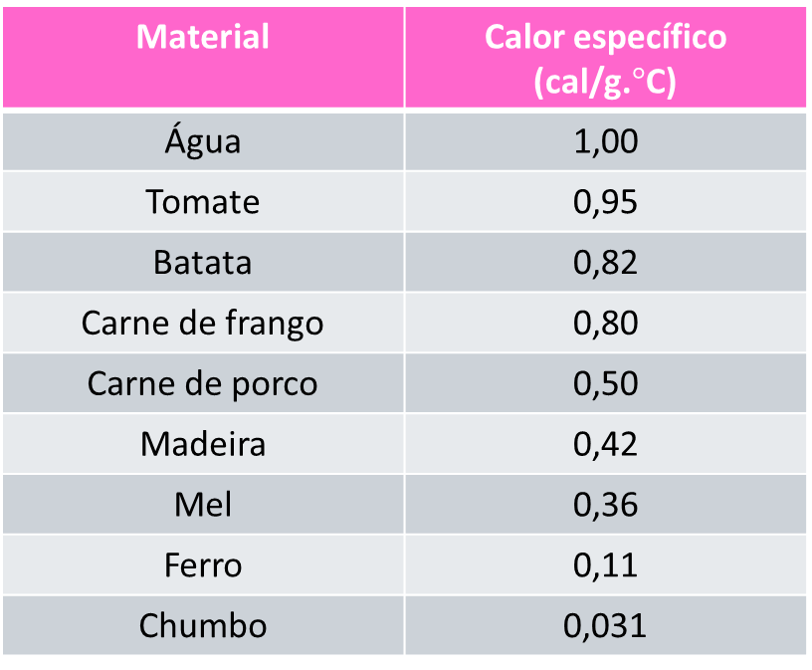

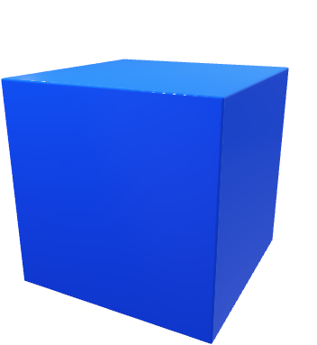
v
Calor Específico
Material | Calor específico (cal/g.$°$C)
Água | 1,00
Tomate | 0,95
Batata | 0,82
Carne de frango | 0,80
Carne de porco | 0,50
Madeira | 0,42
Mel | 0,36
Ferro | 0,11
Chumbo | 0,031
15$°$C
16$°$C
1g
1g

Slide 12
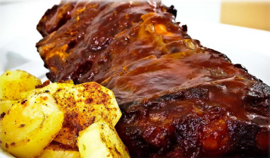
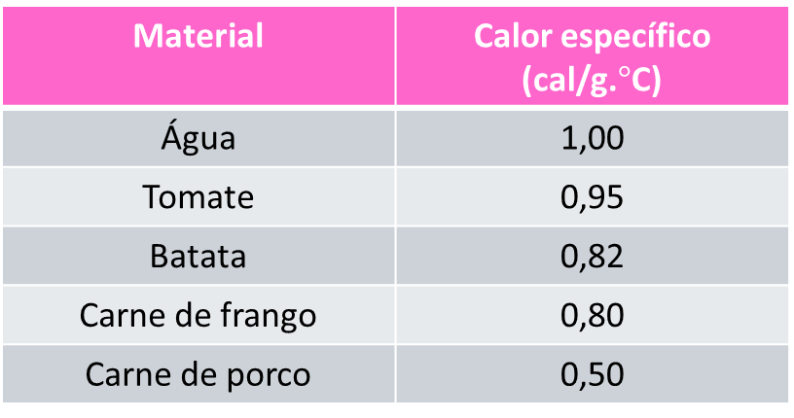
v
Calor Específico
A costelinha de porco e as batatas foram tiradas do forno ao mesmo tempo.
Material | Calor específico (cal/g.$°$C)
Água | 1,00
Tomate | 0,95
Batata | 0,82
Carne de frango | 0,80
Carne de porco | 0,50
Com qual dos alimentos tenho mais chance de queimar a língua? Por quê?

Slide 13
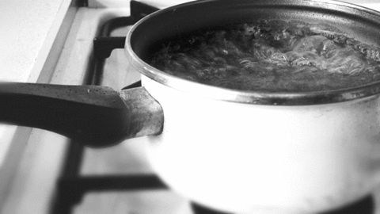
v
Calor Latente
Se colocarmos uma porção de água pura em uma panela e lavá-la ao fogo, a temperatura da água vai subir sem parar enquanto houver aquecimento?
Não!

Slide 14



v
Calor Latente
Material | Calor latente de fusão (cal/g) | Calor latente de ebulição (cal/g)
Água | 80 | 540
Álcool | 25 | 204
Alumínio | 95 | 2500
Mercúrio | 2,7 | 70
Fusão = sólido $→$ Líquido
Ebulição = líquido $→$ Gasoso
Quantidade de energia (calor) para que 1g de um material mude de fase.

Slide 15
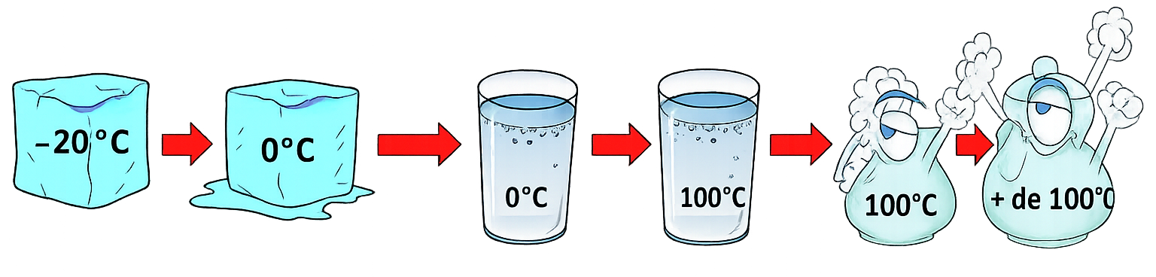
v
Calor Latente
Calor Latente
Calor Latente
Calor específico
Calor específico
Calor específico
Temperatura se altera
Calor Latente
Temperatura não se altera

Slide 16
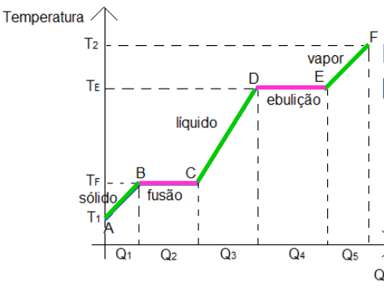
v
Calor Latente
Calor Latente
Calor específico

Slide 17
v
Exercício
1. Uma barra de cobre e uma de alumínio, com mesma massa, recebem a mesma quantidade de calor. Observa-se que o aumento de temperatura da barra de alumínio é menor que a da barra de cobre. Isso acontece porque o alumínio tem:
A) Calor específico maior que o do cobre.
B) Calor específico menor que o do cobre.
C) Calor latente maior que o do cobre.
D) Calor latente menor que o do cobre.

Slide 18
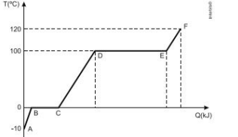
v
Exercício
2. O gráfico abaixo mostra a curva de um líquido em função da quantidade de calor a ele fornecido. Por meio de gráficos desse tipo, é possível obter os valores do calor específico e do calor latente das substâncias estudadas. Assinale a alternativa que fornece corretamente o intervalo em que se pode obter o valor do calor latente de vaporização desse líquido.
A) AB
B) BD
C) DE
D) CD
E) EF

Slide 19
v
Até a próxima aula!

